Slide 1
现代数据管理理论与技术 潘鹏
大数据中的流与消息数据处理
——storm
——Kafka

Slide 2
学习内容
Storm
应用背景
设计思想
体系结构
任务分派与执行
应用实例
Kafka基本原理
基本思想、应用场景、基本特性
平台、消息、架构
消息分发
容错技术——Broker容错、Consumer容错
Kafka与zookeeper

Slide 3
Storm
应用背景
设计思想
体系结构
任务分派与执行
应用实例

Slide 4
问题背景
Hadoop的MapReduce专注于大规模数据存储和处理（系统日志分析、网页索引）
↓
把过去一段时间的数据集中处理
实时大数据？
力不从心
Twitter公司推出开源分布式、容错的实时流计算系统Storm

Slide 5
Storm VS. hadoop
Hadoop本质上是一个批处理系统：
数据→Hadoop HDFS → 分发到各个节点进行处理→ 处理任务完成→数据结果再次返回HDFS。
Storm通过创建拓扑结构来处理没有终止的数据流。
主要应用场景：实时分析、在线机器学习、持续计算等。

Slide 6
Storm典型应用
(1)滑动窗口，计算某时间段内销售TOP N的商品、地区等；
(2)广告推送，实时收集用户的浏览记录，根据用户的账户信息完成产品的分类统计、相关性查询并将结果推送给用户；
(3)实时日志处理，Storm和分布式存储结合，实时性的从多个数据源发送数据到Bolts，Bolts完成一些逻辑处理之后，交给分布式存储框架进行存储；
(4)舆论热点实时监控，监控网络关键词，结合语义分析汇总当前的舆论热点；
(5)数据流的实时聚合操作。
爬虫？

Slide 7
Storm在淘宝的应用
在淘宝，storm被广泛用来进行实时日志处理，出现在实时统计、实时风控、实时推荐等场景中。
（读取实时日志消息，经过一系列处理，最终将处理结果写入到一个分布式存储中供应用程序访问）
每天的实时消息量从几百万到几十亿不等，数据总量达到TB级。
storm往往会配合分布式存储服务一起使用。
（淘宝的个性化搜索实时分析项目中，使用timetunnel
+hbase+storm+ups的架构，每天处理几十亿的用户日志信息，从用户行为发生到完成分析延迟在秒级）
TimeTunnel：日志收集和分发系统，简称TT
Ups：在线KV存储

Slide 8
Storm设计思想
基本特性
运行原理
编程模型

Slide 9
Storm特性
1）支持水平扩展；
2）具有高容错性，可确保每个消息都被处理到；
3）具有很高的处理速度（一个小的Storm 集群每个节点可以达到每秒数以百万计消息的速度）。

Slide 10
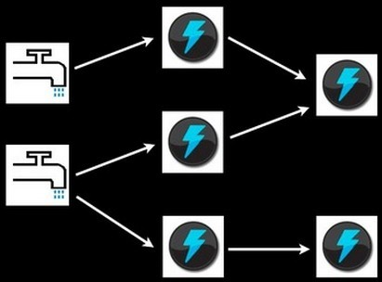
Storm运行原理示意
多任务并行
流水线并行

Slide 11
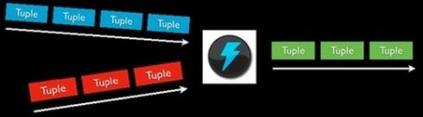
Storm运行原理示意

Slide 12
Storm编程模型
采用Topology编程模型：一个计算任务被称为一个Topology，由多个Spout和Bolt组成，任务一旦提交将一直运行。
基本术语
Stream：数据流，是时间上无上界的tuple元祖序列。
Tuple：一次消息传递的基本单元，可以理解为键值对，键对应在declareStream方法中定义的Fields字段，值就是在emit方法中发送的Values字段。
由于各个组件间传递的tuple字段名称已经事先定义好，所以tuple序列中只需按序填入各个value，所以就是一个value list。

Slide 13
Strom编程模型
Spout：消息源组件，是stream的发射器，从特定数据源获取数据发射stream（可多个）。
Bolt： 消息处理单元组件，可执行过滤、聚合、查询操作。

Slide 14
Strom编程模型
TopologyBuilder builder = new TopologyBuilder();
builder.setSpout(“ spout”, new KafkaSpout(),2);
builder.setBolt“( smsBolt”, new SMSParerBolt (), 8)
.shuffleGrouping“( spout”);
builder.setBolt“( filterBolt”, new
FilterCallingNumberBolt(),2)
. shuffleGrouping“( smsBolt”)
. setNumTasks(4);
线程数目
Task数目

Slide 15
Strom编程模型
setSpout方法和setBolt方法中参数：
第一个参数——当前的组件的Stream流ID号；
第二个参数——组件实现类的构造；
第三个参数——当前组件的并行执行的线程数目。
后缀*Grouping是指一个Stream应如何分配数据给Bolt上面的Task。

Slide 16
Topology
builder.setBolt“( filterBolt”, new FCallNumBolt (), 2). shuffleGrouping“( smsBolt”). setNumTasks(4);
该组件的并发线程
（Executor）
数量
Task的数目，实际的数据处理由task完成，每个task均在一个线程中运行。
早期，每一个spout/bolt的线程称为一个task，在storm0.8之后，task不再与物理线程对应，同一个spout/bolt的多个task可能会共享一个物理线程，该线程称为executor。

Slide 17
Storm体系结构
节点
占位槽

Slide 18
Storm体系结构
Storm集群中有两种节点
控制节点(Nimbus)：作用类似于Hadoop 中的Job Tracker。
（1）负责发送代码到集群；
（2）分配工作任务给每一个工作节点；
（3）监控工作节点运行状态。
工作节点(Supervisor) ：负责监听从Nimbus 分配给它执行的任务，据此启动或停止执行任务的工作进程（worker）。

Slide 19
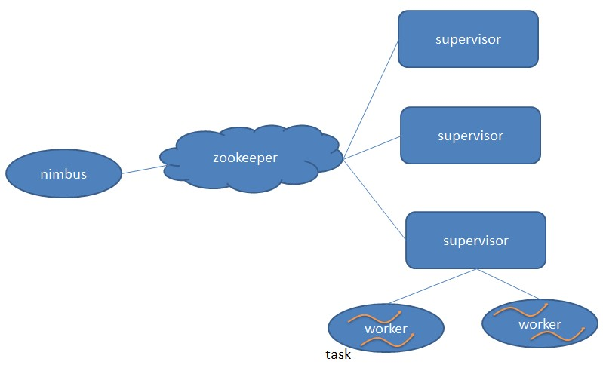
Storm体系结构

Slide 20
Storm体系结构
计算资源
Supervisor节点包含多个worker占位槽，集群中的所有Topology共用这些槽位数。
当所有的槽位数都分配完时，新提交的Topology只能等待，系统会一直监测是否有空余的槽位空出来，如果有，就分配给新提交的Topology。
一个节点上可运行多个worker，每个worker各有自己的端口，都会执行一个Topology 任务的子集。
Topology提交时即使设置了较大数值的槽位数，系统也会按照当前集群中实际剩余的槽位数来进行分配。

Slide 21
Storm任务分派与执行
分派
执行流程
Stream grouping
超时、消息保障
记录级容错

Slide 22
Task分派与执行
一个Topology 任务
↓
不同Supervisor上的多个worker进程。
Nimbus 对Topology 会做出详细的预算，如工作量( 多少个Task) 。
根据Topology 中定义的parallelism hint 参数给Spout/Bolt设定Task数目，并分配对应的Task-id，再将分配好Task信息写入Zookeeper上的/task 目录。

Slide 23
Topology执行流程
(1)Storm提交后，首先存放代码（Nimbus节点的inbox目录），之后生成当前Storm运行的一个配置文件（stormconf.ser）并存储（Nimbus节点的stormdist目录，此目录中同时还有序列化之后的Topology代码文件）。
(2) 默认情况下，一个Topology的task的总和是和executor的总和一致的。系统根据worker的数目，尽量平均的分配这些task的执行。worker在哪个supervisor节点上运行由storm决定。

Slide 24
Topology运行流程
(3)任务分配后，Nimbus节点将任务信息提交到zookeeper集群，zookeeper的assignments节点中保存了所有Topology的任务分配信息、代码存储目录、任务之间的关联关系等，zookeeper集群的workerbeats节点里存储了当前Topology的所有worker进程的心跳信息。
(4)Supervisor节点不断的轮询zookeeper集群，查看/assignments目录是否有新任务分配，如果有则下载代码，然后根据任务信息启动Worker进程执行这些任务。

Slide 25
Topology运行流程
(5)一个Topology运行之后，就会不断的通过Spouts来发送Stream流，通过Bolts来不断的处理接收到的Stream流，Stream流是无界的。
在Topology的生命周期中，每个组件的task数目不会发生变化，而executor的数目却不定。executor数目不超过task的数目，默认情况下二者相等。

Slide 26
Storm的Stream Grouping策略
1)ShuffleGrouping:随机分组，Stream中的tuple随机分发，最终每个Bolt的Task接收Tuple数量大致相同；
2)FieldsGrouping：按照字段分组，相同字段的Tuple分配到同一个Task；
3)AllGrouping：广播发送，每一个Task会收到所有的Tuple；
4)GlobalGrouping：全局分组，所有的Tuple都发送到同一个Task中（id值最低的那个）；
有Task-id

Slide 27
Storm的Stream Grouping策略
5)NonGrouping：不分组，和ShuffleGrouping类似，当前Task的执行会和它的被订阅者在同一个线程中执行；
6)DirectGrouping：直接分组，直接指定由某个Task来执行Tuple的处理（此时必须有emitDirect方法来发送）；
7)localOrShuffleGrouping：若Bolt有多个Task在同一个进程中，Tuple会随机发给这些Task，否则和ShuffleGrouping类似。
优先本地随机发送

Slide 28
Worker超时机制
supervisor.worker.timeout.secs参数定义
Worker的超时时间（单位为秒）
↓
超时后Storm认为当前worker进程死掉，会重新分配其运行着的task任务

Slide 29
消息处理保障机制
(一个tuple被某bolt处理后可能会发射新tuple，从而形成树结构)
storm保证每个tuple会被topology完整的执行。
追踪由每个spout tuple所产生的tuple”树”，并跟踪该tuple树何时处理完。
每个topology有一个消息超时的设置， 如果storm在超时时间内检测不到某tuple树是否执行成功， 则将该tuple标记为执行失败，稍后重新发射该tuple。

Slide 30
记录级容错
允许用户在spout中发射一个新的源tuple时为其指定一个message id，它可以是任意的object对象。
多个源tuple可以共用一个message id，表示这多个源 tuple对用户来说是同一个消息单元。
整体追踪
校验

Slide 31
记录级容错——acker
storm记录级容错：storm会告知用户每一个message id消息单元的拓扑树是否在指定时间内被完全处理了。
topology中的系统级组件acker负责追踪从spout中流出来的每一个message id绑定的若干tuple的处理路径并告知spout最终结果。
1.正确性问题；
2.性能开销。

Slide 32
Acker追踪原理
一个数学定理：
1）A xor A = 0.
2）A xor B…xor B xor A = 0，其中每一个操作数出现且仅出现两次。
↓
路径追踪确认方法。

Slide 33
Acker追踪原理
64位整数id（唯一标识）
1）spout系统会为message id生成一个唯一标识的64位整数作为root id。
2）spout或bolt每次新生成一个tuple时也会赋予该tuple一个64位的整数的id。

Slide 34
Acker追踪原理
id传递：
1）Spout发射完某个message id对应的源tuple之后，会告知acker自己发射的root id及生成的那些源tuple的id。
2）bolt每次接受到一个输入tuple处理完之后，会告知acker自己处理的输入tuple的id及新生成的tuple的id。
Acker对这些id做简单的异或运算
↓
判断出该root id对应的消息单元是否处理完成。

Slide 35
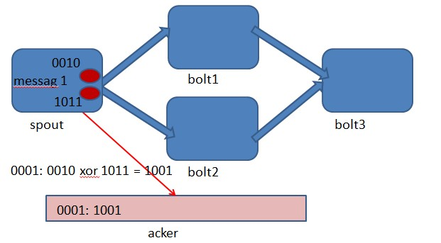
Acker追踪原理
Spout:
Root id:0001, 生成id：0010和1011。
acker结果——0001:1001

Slide 36
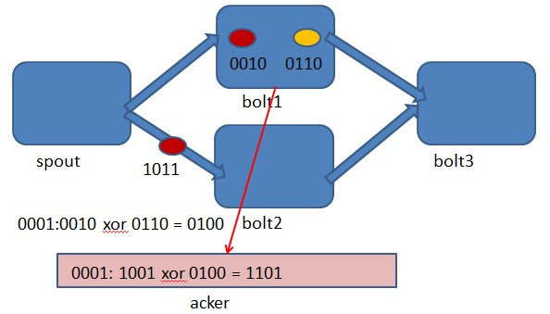
Acker追踪原理
tuple消息到达bolt1
Acker状态： 0001:1001 →0001:1101

Slide 37
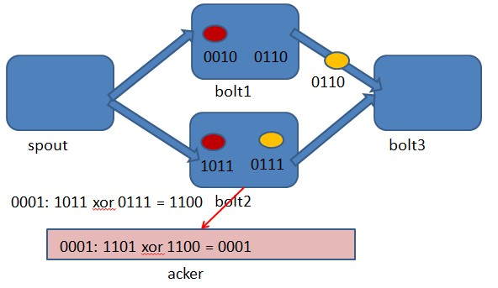
Acker追踪原理
Tuple消息到达bolt2
Acker状态： 0001:1101 →0001:0001

Slide 38
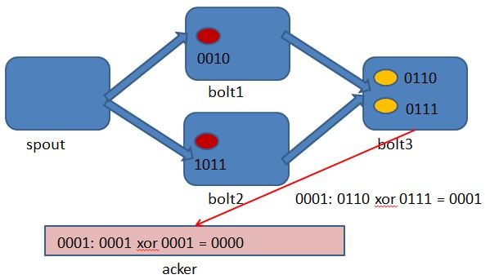
Acker追踪原理
Tuple消息到达bolt3
Acker状态： 0001:0001 →0001:0000
占用资源少，算法开销少

Slide 39
Acker追踪原理
上述追踪过程可能出错：如果生成的tuple id并不是完全各异的，acker可能会在消息单元处理完成之前就错误的计算为0。
这个错误在实际中发生的概率极低的，因此忽略。

Slide 40
Storm应用实例
实时微博热词统计
迭代算法

Slide 41
Storm应用实例：实时微博热词统计
简单方式：用一个Bolt 对流进行全局分组，并在内存中维护一个Top N 的列表。
缺点：整个流都发送到一个节点进行处理，对于大的数据量没有可伸缩性。
↓
并行计算流的各部分Top N，然后把局部的Top N 合并在一起，再计算出全局的Top N。

Slide 42
Storm应用实例：实时微博热词统计
计算步骤：
( 1) Spout 获取微博内容后把消息发送出;
( 2) 运行多个Bolt（Count）统计每个key 值出现的次数，然后把统计结果作为元祖消息发射;
( 3) 运行多个Bolt（Rank） 进行Ｒank 计算，各自统计一部分数据的Top N，然后把结果数据发送到下一级Bolt（Merge）;
( 4) Merge作为一个全局的Bolt合并收到的局部Top N结果，得到最终的全局Top N结果。

Slide 43
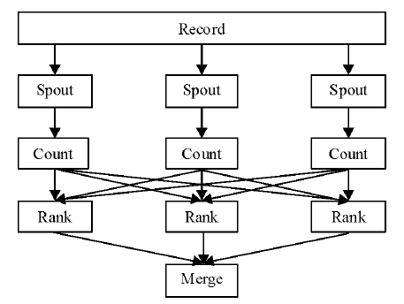
Storm应用实例：实时微博热词统计

Slide 44
Storm应用实例：实时微博热词统计
topology 的数据源Spout：服务器持续产生微博，spout从Jedis 读取记录，产生数据流“keyword”，输出Fields 是“keyword”，核心代码→
public void nextTuple( )
{ ……
String content = jedis．rpop( “record”) ; //从Jedis读取记录
if( content为空) {睡眠300 微秒等待}
Try{
JSONObject obj = JSONValue．parse( content) ;
String keyword = obj．get( “keyword”) ;
Collector．emit (new Values( keyword)) ; //提交keyword}……}

Slide 45
Storm应用实例：实时微博热词统计
Count组件实现：
“keyword”流入Count 这个Bolt 中进行keyword
计数，然后产生“count”流，输出“keywordcount”和“count”两个Field。
为保证同一个keyword 的数据被发送到同一个Bolt 中处理，按照“keyword”字段进行FieldsGrouping;
FieldsGrouping：按照字段分组，相同字段的Tuple分配到同一个Task。

Slide 46
Storm应用实例：实时微博热词统计
public void execute ( Tuple tuple) {
if( ! counters． containsKey( str) )
{/* 如果keyword 不在哈希表中，则加入哈希表*/
counters． put ( str，1) ;
} else/*如果在其中，则把计数加1* /
{ Integer c = counters． get ( str) + 1;
counters． put ( str，c) ;
}
collector． emit ( new Values ( obj， totalObjects
( obj) ) ) ;/*输出“keywordcount”和“count”两个Field*/
....../*确认此元组处理完*/
}

Slide 47
Storm应用实例：实时微博热词统计
Rank组件实现：
该组件按照“count”流的“keywordcount”字段进行FieldsGrouping， 在组件内维护Top N个局部热词。如果超过Top N 个热词，则将排在最后的热词移除。
同时，每隔一定时间( 2 s) 产生“rank”流，输出“list”字段，计算出的局部Top N 结果到下一级组件“merge”汇总处理。

Slide 48
Storm应用实例：实时微博热词统计
execute( Tuple tuple，BasicOutputCollector collector)
{ Object tag = tuple． getValue( 0) ;
Integer existingIndex = _find( tag) ;
if ( null == existingIndex) //如果元素不存在，则加入集合中
{ rankings．set(existingIndex，tuple.getValues ( ) ) ;
} else//如果存在就增加计数更新值
{
rankings． add( tuple． getValues( ) ) ;
}
（待续。。。）

Slide 49
Storm应用实例：实时微博热词统计
对rankings 列表排序；
if ( rankings． size( ) ＞ _count) {
移除末尾的元素；
}
long currentTime = 系统当前时间；
if( 时间过去2 s)
发射列表，更新当前时间；
}

Slide 50
Storm应用实例：实时微博热词统计
Merge 组件实现：
该Bolt按照“rank”流进行全局分组。
GlobalGrouping：全局分组，所有的Tuple都发送到同一个Task中（id值最低的那个）。
所有Rank组件产生的局部Top N结果“rank”流都流到“merge”进行处理。
Merge 的计算逻辑和Ｒank 类似。

Slide 51
Storm运用于迭代算法的案例
具有迭代结构的算法可用如下公式描述：
R_{i +1} =R₀ ∪ (R_{i} ⋈ L)
其中, R₀表示初始化时的结果, L 表示一种不变的关系。
当到达某检查点条件时（如结果收敛）迭代终止运行。
例：K-mean聚类、PageRank。

Slide 52
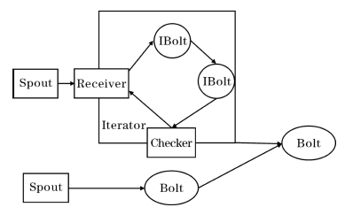
Storm运用于迭代算法的案例
修改方案：新增Receiver 、IBolt 、Checker 3 个组件

Slide 53
Storm运用于迭代算法的案例
迭代任务执行过程:
(1)Nimbus接收客户端提交的具有迭代结构的Topology ,将组件序列化并分发任务到Supervisor ;
(2)Supervisor接收分发的任务并开始执行;
(3)Spout组件发射一条消息到迭代消息接收器Receiver , 后者将消息发往第一个要开始迭代操作的组件IBolt;
(4)IBolt处理完自己的任务, 根据结果发往Checker组件或下一个IBolt组件;
(5)Checker组件根据接收到的消息和检查点条件决定是否继续迭代操作, 如果迭代完成则将消息发往外部Bolt组件, 否则将消息发往Receiver 组件开始下一次循环操作。

Slide 54
Kafka
基本思想、应用场景、基本特性
平台、消息、架构
消息分发
容错技术——Broker容错、Consumer容错
Kafka与zookeeper

Slide 55
Kafka基本思想 应用场景 基本特性

Slide 56
Kafka分布式发布订阅消息系统
Kafka是一个高吞吐量的分布式发布订阅消息系统，通过集群来提供实时的消息，并通过Hadoop并行机制来统一线上和离线的消息处理，支持分区（partition）、多副本（replica），基于zookeeper协调。
Kafka具有持久化、横向扩展能力。能够高性能的实现生产者向队列发布消息、消费者从队列取消息执行业务逻辑。一般在架构中能起到解耦、削峰、异步处理的作用。

Slide 57
Kafka分布式发布订阅消息系统
Kafka最初由Linkedin公司开发，用scala语言编写，Linkedin于2010年共享给了Apache基金会，成为顶级开源项目。
现代网络的许多社会功能的关键因素之一是动作流（网页浏览、搜索、和其他用户的互动），吞吐量要求较高，处理这些动作流数据往往通过处理日志和日志聚合来实现。
Kafka是一个部署在多个服务器上的、可以跨越多个数据中心的集群，该集群在topic的目录中以记录的形式存储流数据，每条记录包含key、value和timestamp。

Slide 58
Kafka典型应用场景
日志收集：收集各种服务的日志，通过kafka以统一接口服务的方式开放给各种consumer，如hadoop、Hbase、Solr等。
消息系统：解耦和生产者与消费者、缓存消息等。
用户活动跟踪：记录web或app用户的各种活动（如浏览网页、搜索、点击等活动），这些活动信息被各个服务器发布到kafka的topic中，然后订阅者通过订阅这些topic来做实时的监控分析，或者装载到hadoop、数据仓库中做离线分析和挖掘。

Slide 59
Kafka典型应用场景
运营指标：记录运营监控数据，包括收集分布式应用的数据、生产操作的集中反馈，例如报警和报告。
流式处理：例如spark streaming和storm。
事件源

Slide 60
Kafka的特性
（1）持久性、可靠性，通过O(1)的磁盘数据结构实现消息持久化，这种结构对于即使TB级的消息存储也能保持长时稳定性，并且支持数据备份以防止数据丢失。
（2）支持通过Kafka服务器和消费机集群来分区消息。
（3）高吞吐量、低延迟，即使是普通的硬件Kafka也可以支持每秒数百万的消息，延迟最低只有几毫秒。
（4）可扩展性，kafka集群支持热扩展，支持Hadoop并行数据加载。
（5）高并发，支持数千个客户端同时读写。

Slide 61
Kafka平台 消息 架构

Slide 62
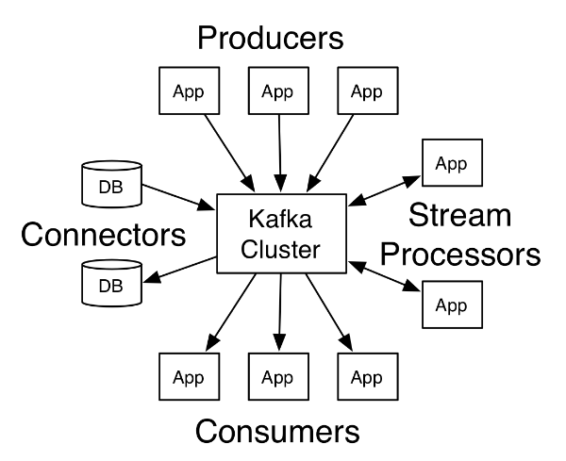
Kafka平台
Kafka平台提供四种核心的API：
Producer——应用者发布关于topic的记录流；
Consumer——应用者订阅topic并处理记录流 ；
Stream——应用者成为流处理器，消费输入流处理后产生输出流 ；
Connector——构建可重用的producer或者consumer，从而将topic与现有的应用或数据系统相连，例如将信息写入数据库。
Coordinator：consumer coordinator,
transaction coordinator
Notes:
两个coordinator，consumer coordinator协调消息从leader broker向consumer的调度，而transaction coordinator协调、组织consumer事务的处理。

Slide 63
Kafka消息的组织形式
Topic：发布订阅的对象，每条发布到Kafka集群的消息都属于一个类别目录——Topic。
可同时发布多个Topic，Topic可被多个用户订阅。
不同Topic的消息可物理上分开存储，一个Topic的消息可保存于一个或多个节点（broker），用户只需指定消息的Topic即可生产或消费数据，不必关心数据存于何处。
Patition：一个topic可分为多个partition，每个partition内部是一个有序消息队列。当单个topic的处理遇到瓶颈时，可以通过增加其partition的数量来进行横向扩容。

Slide 64
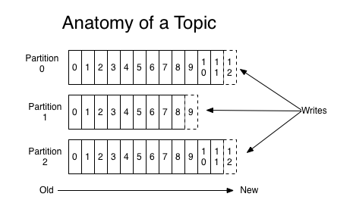
Kafka消息的组织形式
Kafka为每个topic维持一个分了区的消息日志。
每个分区的日志都有序且只能末尾添加，日志中的记录都有一个id号用于在该partition序列内唯一标识自己，记为offset。日志内记录的保持期限可以被指定，之后释放。

Slide 65
Kafka消息的组织形式
Segment：每个partition相当于一个巨型文件，被平均分配到多个大小相等的segment(段)数据文件中。但每个segment文件内的消息数量不一定相等，以便于较老的segment文件快速被删除。
segment文件生命周期由服务端配置参数决定。
每个partition在内存中有一个index，记录每个segment中的第一条消息offset偏移。

Slide 66
Kafka消息的组织形式
发布节点broker收到消息后向对应partition的最后一个segment添加该消息，当某个segment上的消息条数达到配置值或消息发布时间超过阈值时，segment会被flush到磁盘。segment写满后broker会创建新的segment。
只有flush到磁盘上的消息consumer才能消费。

Slide 67
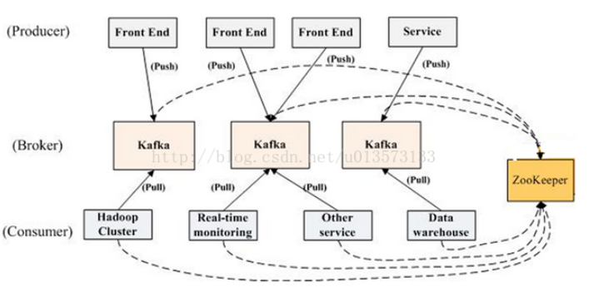
Kafka体系架构
典型Kafka集群
Producer（多个，如web前端、服务器日志等）以push模式将消息发布到多个broker ，多个Consumer Group中的Consumer以pull模式从broker订阅并消费消息，Zookeeper集群管理集群配置。
集群支持水平扩展，一般broker数量越多，集群吞吐率越高。

Slide 68
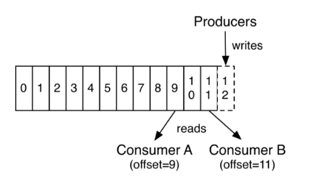
Kafka体系架构
Kafka通过Zookeeper管理集群配置：
选举Kafka broker的leader
在Consumer Group发生变化时进行rebalance
consumer消费topic partition的offset信息可以存在Zookeeper。

Slide 69
Kafka消息分发

Slide 70
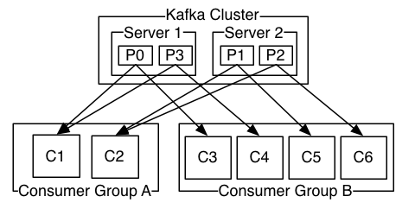
Kafka消息分发
2个Broker，4个partition
2个consumer group
每个consumer实例属于一个consumer group，每条消息记录会被发送到订阅其topic的每个consumer group的一个consumer实例中。如果每个consumer实例都属于不同的consumer group，则每条消息记录会被广播到所有的consumer进程。
不同的Consumer实例可以在集群不同节点的不同进程中。
如果所有的consumer实例都属于同一个consumer group，则消息记录处理的负载能够被有效的均衡。

Slide 71
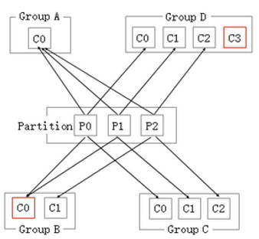
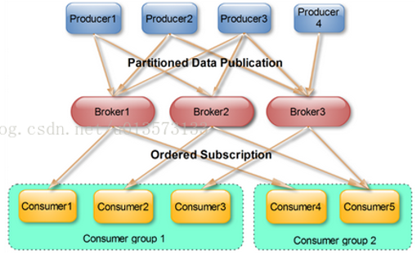
Kafka消息分发

Slide 72
Partition与consumer数量设置
建议partition的数量大于同时运行的consumer的数量。
建议partition的数量大于集群broker的数量，从而使leader partition可以均匀的分布在各个broker，最终使集群负载均衡。
Kafka不支持一个partition由多个consumer线程处理，即使来自不同consumer group也不行。因为要避免多个线程获取同一条消息往往需要行级悲观锁，导致consumer性能下降、吞吐量降低。如果需要提升效率，可以增加partition数量进行横向扩展，由新的consumer线程去消费。这样避免了锁竞争后充分发挥了横向扩展性，使得吞吐量很高，也形成了分布式消费的概念。

Slide 73
Kafka vs. 传统消息系统
传统的消息处理有两种方式：
队列模式——多个消费者从一个消息服务器读取消息，每个消息发往其中一个消费者；
发布-订阅模式——消息记录被广播到所有消费者。
队列模式的优点是能将消息处理划分到多个消费者实例，从而增强处理能力，但是消息一旦被一个消费者获取就消失了。
发布-订阅模式虽然消息能被多个订阅者接收，但难以根据需求扩充处理能力。

Slide 74
Kafka vs. 传统消息系统
Kafka兼顾两种方式的特点：
类似于队列模式，消息的处理能被划分到不同的consumer group；
类似于发布-订阅，消息被广播到每一个consumer group。
传统的消息队列系统的排序问题：消息在服务器上保持有序，并依此分发给多个消费者，但由于网络传输的原因，它们到达消费者的时间可能违背服务器上的顺序，若要保证有序往往只允许一个消费者接收，却因此而限制了并发处理能力。

Slide 75
Kafka vs. 传统消息系统
kafka比传统的消息系统有更强的排序保障。
Kafka通过消息topic的partition分区，每个partition只被一个consumer group中的一个消费者处理，从而保障partition内部处理的顺序；另一方面，Kafka通过多个consumer实例实现对多个partition的负载均衡。

Slide 76
Partition副本机制
每个partition可以在其他的broker节点保存副本，以避免某个broker节点宕机影响集群。副本的分布按broker的顺序存。
Partition副本分为leader与follower
每个Broker有均等的机会成为Partition的Leader。
每个Broker(按照BrokerId排序)依次分配主Partition,依次的下一个Broker为副本，每个Partition都如此循环迭代分配。

Slide 77
Partition副本机制
Partition副本分布算法：
（1）将Broker（n个）和待分配的Partition排序；
（2）将第i个Partition分配到第（i%n）个Broker上；
（3）将第i个Partition的第j个Replica分配到
第（(i + j) % n）个Broker上。
producer写kafka：先写partition leader，再由partition leader push给其他的partition follower。
Zookeeper：控制leader与follower的信息，如果partition leader所在的broker节点宕机，zookeeper会从其他的broker上选择follower变为新的leader。

Slide 78
Partition副本机制
例：4个broker节点，某topic有4个partition，每个partition存2个副本，则：
partition0存broker1，broker2；
partition1存broker2，broker3；
。。。，
partition3存broker4，broker1。

Slide 79
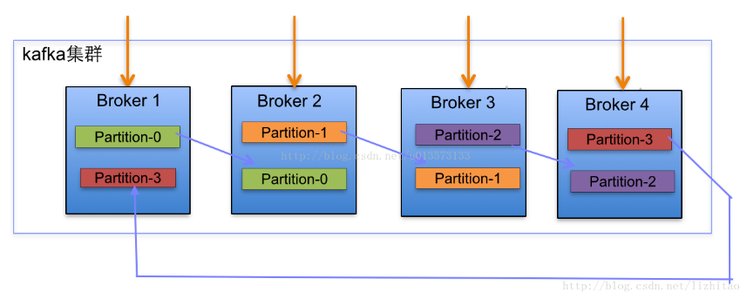
Partition副本机制
即使某broker宕机，整个集群内数据依然是完整的。
但是，副本数高带来系统稳定性的同时，也导致资源和性能的下降。

Slide 80
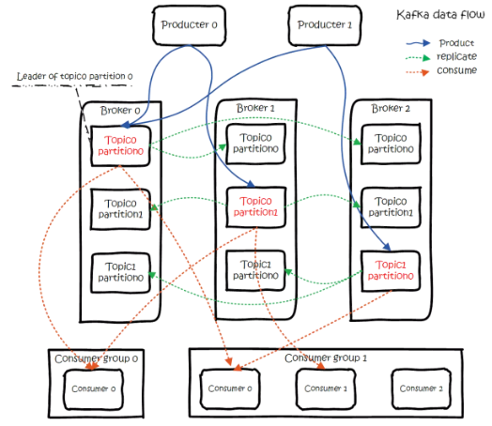
Kafka消息分发

Slide 81
Kafka多副本同步
术语ISR（In-Sync Replica）：Leader记录的与其保持同步的副本列表。
按照acks参数的取值有多种同步模式：
0 ：producer不等待任何broker的消息，延迟最小；
1 ：只需等待Leader确认消息，之后follower异步拉取消息同步；
-1：等待ISR中所有副本返回确认消息；
2 ：只需等待leader和其他一个follower成功即可，无论其他的partition follower是否写成功。

Slide 82
Kafka容错技术
Broker容错
Consumer容错

Slide 83
Leader与follower切换导致异常
Broker丢失数据：当acks=1时，若有broker宕机且导致分区的follower和leader切换，则有丢失数据的隐患。
定义相关概念：
通常被用在流处理领域，表征任务的进度。
典型描述案例：流式系统保证在水位t时刻，创建时间event time=t'且t'≤t的所有事件都已经到达或被观测到。
Kafka系统中描述先后顺序的不是时间，而是offset。
水位或水印（watermark）
高水位(high watermark)

Slide 84
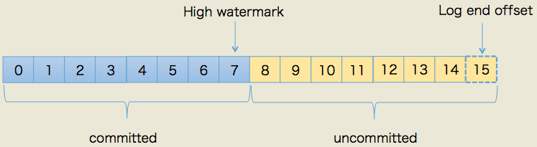
日志末端位移LEO、高水位HW
每个副本日志都有两个重要属性——LEO和HW。
LEO：日志末端位移(Log End Offset)，记录该副本日志下一条消息的位移值。例如LEO=10表示该副本保存了10条消息，位移值范围是[0, 9]。
HW：日志高水位值，副本中小于等于HW值的消息都被认为是“已备份（replicated）”的。
注意：leader、follower的LEO和HW更新过程均不相同。

Slide 85
水位的保存
每个follower有两套LEO副本：
第一套LEO保存在follower副本所在broker；
第二套LEO保存在leader副本所在broker。
↓
Leader副本机器上保存了所有的follower副本的LEO。
第一套LEO帮助follower副本更新其本地HW值，第二套帮助leader副本更新其HW。
Leader的分区HW值直接影响了分区数据对于consumer的可见性。

Slide 86
两套LEO的更新
follower端LEO更新
每当follower发送FETCH请求后，leader将数据返回给follower，本地新写入一条消息，其LEO值就会加1。
leader端的follower副本LEO更新
每次leader接收到follower的FETCH请求
↓
leader从自己的日志中读取相应的数据，同时更新自身保存的follower的LEO
↓
然后才向follower返回数据。

Slide 87
Leader和follower的HW更新
Follower的本地HW更新
follower向日志写完数据后会更新自己的HW值，此时follower比较当前LEO值与FETCH请求获得的leader返回的分区HW，二者中的最小值作为follower的新HW值。
↓
即使follower的LEO值超过了leader的HW值，follower HW也不会越过leader的HW值。

Slide 88
Leader及follower的HW更新
leader副本HW值更新（4种情况下尝试更新）
1）Leader变更时，检查副本状态及分区HW是否要更新。
2）某broker宕机并导致其被移出ISR时，可能影响分区状态，此时会检查分区HW是否需要更新。
3）producer向leader写入消息时，写入消息更新LEO的同时，会判断HW值是否也需要修改。
4）leader处理follower FETCH请求时（含follower本地保存的HW值），会从底层的日志读取数据并附带发送leader的当前HW值，同时会依据follower发来的HW值更新leader的分区HW值。

Slide 89
Leader及follower的HW更新
当Leader尝试确定分区HW时，它会选出所有满足条件的副本，比较它们的LEO(包括leader自己的LEO)，并选择最小的LEO值作为HW值。
选择的条件是满足以下两个条件之一：
（1）处于ISR中；
（2）副本LEO落后于leader LEO的时长不大于replica.lag.time.max.ms参数值(默认是10s)。
日志截断：从ISA中选出leader后，follower会将自身日志中上一个分区HW后的记录去掉，然后从新leader拿新的数据。

Slide 90
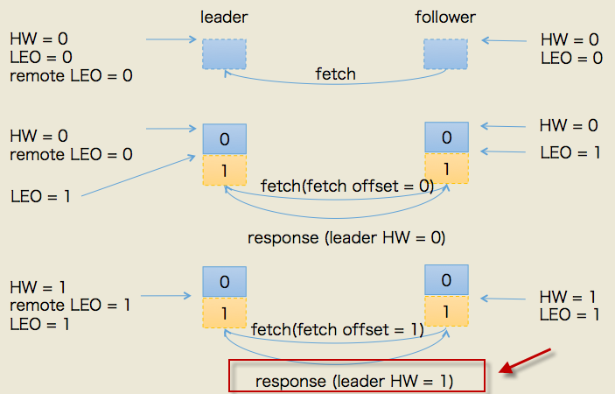
LEO及HW更新举例
一个topic，单分区，副本因子=2（一个leader副本和一个follower副本）。
本例图片出处：https://www.cnblogs.com/huxi2b/p/7453543.html
第一轮fetch
第二轮fetch
HW更新滞后一轮

Slide 91
HW更新滞后
leader的HW更新会延迟一轮：因为写入一条新消息需要等到ISR中的broker都fetch到了，这些ISR中的broker只有在下一轮的fetch时才告诉leader自身的LEO已更新。
也正是由于这个leader高水位的延迟一轮更新，在一些情况下会导致两种问题：数据丢失、主备数据不一致（离散）。

Slide 92
问题一：数据丢失
两个broker，延迟一轮FETCH RPC更新HW值的设计使follower HW异步延迟更新，若该过程中leader变更，成为新leader的follower的HW有可能是过期的，使client认为成功提交的消息被删除。
原始图片出处：https://www.cnblogs.com/huxi2b/p/7453543.html

Slide 93
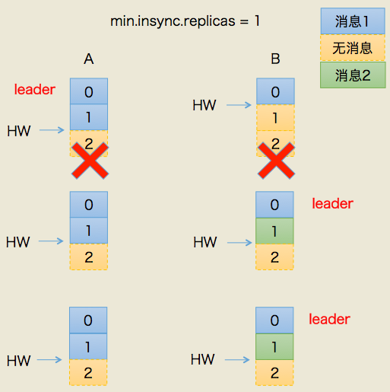
问题二：主备数据不一致
备机滞后，
主备同时宕机后，备机先恢复并独自承担Leader功能，此时无其他备机。备机推进日志导致HW赶上之前的主机，导致旧主机恢复时不再日志截断，从而主备不一致
图片出处：https://www.cnblogs.com/huxi2b/p/7453543.html
Notes:
A依然是leader，A的log写入了2条消息，但B的log只写入了1条消息。分区HW更新到2，但B的HW还是1，同时producer端的min.insync.replicas = 1。
这次我们让A和B所在机器同时宕机，然后假设B先重启回来，因此成为leader，分区HW = 1。假设此时producer发送了第3条消息(绿色框表示)给B，于是B的log中offset = 1的消息变成了绿色框表示的消息，同时分区HW更新到2（A还没有回来，就B一个副本，故可以直接更新HW而不用理会A）之后A重启回来，需要执行日志截断，但发现此时分区HW=2而A之前的HW值也是2，故不做任何调整。此后A和B将以这种状态继续正常工作。
显然，这种场景下，A和B底层log中保存在offset = 1的消息是不同的记录，从而引发不一致的情形出现。

Slide 94
epoch取代HW
上述两个问题根本原因：HW值被用于衡量副本备份的成功与否，且在故障时指导日志截断，但HW值的异步延迟更新模式使得这中间发生的崩溃可能导致HW值过期。
Kafka的0.11版本开始，设计了leader epoch（纪元）来代替高水位。
leader epoch：是一对值（epoch，offset），epoch表示leader的版本号，从0开始，当leader变更过1次时epoch就+1；offset为该epoch版本的leader写入第一条消息的位移。

Slide 95
epoch取代HW
例：假如已有两个epoch——(0,0)和(1, 10)，
则说明第一个leader从位移0开始写入消息，共写了10条[0, 9]；第二个leader版本号是1，从位移10处开始写入消息。
Leader端开辟专门一段内存区域保存系统的epoch信息，并定期地写入到一个checkpoint文件中。
检查点文件使得新leader可获取旧LEO，避免丢失数据；旧leader恢复时会fetch新leader epoch，发现leader变更，从而进行日志截断，避免数据不一致。

Slide 96
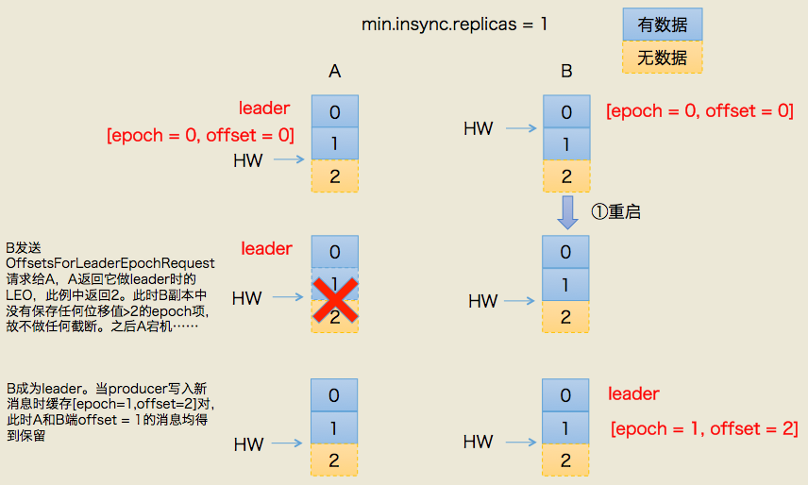
避免数据丢失
Notes:
每个副本都引入了新的状态来保存自己当leader时开始写入的第一条消息的offset以及leader版本。这样在恢复的时候完全使用这些信息而非水位来判断是否需要截断日志。

Slide 97
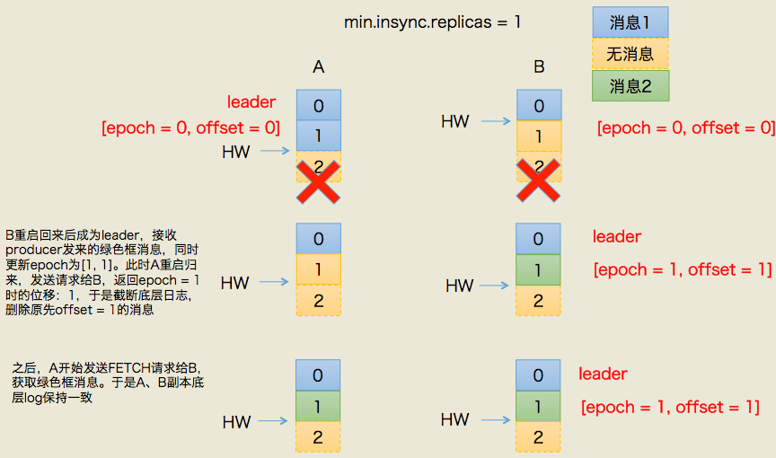
避免主备数据不一致

Slide 98
消息幂等性——生产幂等性
为每个producer分配一个pid作为其唯一标识，producer会为每个<topic, partition>维护一个单调递增的seq值。
类似的，broker也为每个<pid, topic, partition>记录自身接收过的最新seq。
当Producer的seq == broker_seq+1时，broker才接受该消息。
Notes:
消息的seq比broker的seq大超过时，说明中间有数据还没写入，即乱序了。
消息的seq不比broker的seq小，那么说明该消息已被保存。

Slide 99
消息幂等性——消费幂等性
消息消费的可靠性：消息的读取进度由offset提供，offset可以由消费者自己维护，也可以由zookeeper维护。如果消费后consumer宕机，且offset没有及时写回，则有可能发生重复读。
解决方法：
（1）通过调整commit offset的周期、阈值缓解；
（2）消费者自己把消费和commit offset做成一个事务（消费者事务），但是对性能有影响。

Slide 100
消费offset的保存
一个消费组消费partition，需要保存offset来记录消费到哪条消息，早期版本是保存在Zookeeper（zk）中，由于zk的写性能不好，相应的解决方法是consumer每隔一分钟上报一次。zk的性能严重影响了消费的速度，且很容易出现重复消费。
0.10版本后，这种offset的保存从zk剥离，改为存在名叫__consumeroffsets topic的topic中。消息的key由groupid、topic、partition组成，value是offset。topic的清理策略是compact，即只保留最新的key。一般情况下，这些key的offset都是缓存在内存中。

Slide 101
事务性/原子性广播
事务背景：
先从多个源topic中获取数据，
然后处理数据，并写到下游的多个目的topic，
最后更新多个源topic的offset。
其中红色部分组成一个事务，只能全部成功或者全部失败。
事务实现的技术途径：offset用特殊的topic保存。
图片出处：https://www.jianshu.com/p/d3e963ff8b70

Slide 102
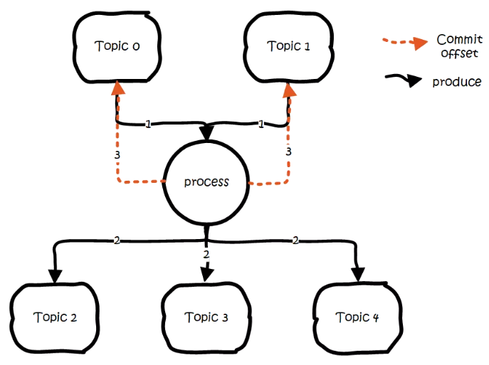
事务性/原子性广播

Slide 103
事务性/原子性广播
定义事务id（tid），tid和producer没有一一对应关系，任何producer都可以使用同一个tid去推进事务，从而中途故障的事务可由另一个producer去恢复。 引入transaction coordinator以事务日志的形式记录事务的状态，类似对offset的处理。
每个tid对应唯一一个transaction coordinator，集群中会有多个transaction coordinator。 事务log采用compact删除策略，事务完成后标记为null，compact后不保留。

Slide 104
事务性/原子性广播
事务执行过程：
先标记开启事务，写入数据，全部成功就在transaction log中记录为prepare commit状态，否则写入prepare abort的状态；
之后再给每个相关的partition写入一条marker（commit或者abort）消息，标记该事务的message可以被读取或已经废弃；
成功后在transaction log记录下commit/abort状态，至此事务结束。

Slide 105
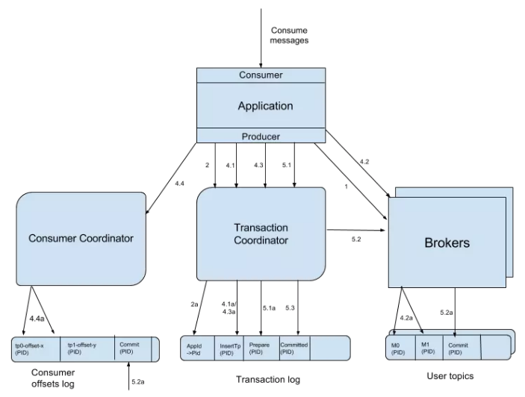
事务数据流

Slide 106
Kafka与zookeeper

Slide 107
Kafka与zookeeper
每个broker启动后会在zookeeper上注册一个临时的broker注册项，包含自己的ip地址和端口号、所存储的topics和partitions信息。
每个consumer启动后会在zookeeper上注册一个临时的consumer注册项，包含自己所属的consumer group以及订阅的topics。
每个consumer group关联一个临时的owner注册项和一个持久的offset registry。
被订阅的每个partition包含一个owner注册项，内容为订阅该partition的consumer id；同时包含一个offset注册项，内容为上一次订阅的offset。

Slide 108
Kafka与zookeeper
Zookeeper 协调控制的内容：
（1）管理broker与consumer的动态加入与离开；
（2）触发负载均衡，当broker或consumer加入或离开时会触发负载均衡算法，以维护一个consumer group内consumer的负载平衡。
（3）维护消费关系及每个partition的消费信息。

Slide 109
参考资料
https://www.oschina.net/p/twitter-storm
http://blog.sina.com.cn/s/blog_406d9bb00100ui5p.html
http://www.th7.cn/Program/java/201309/150458.shtml
https://blog.csdn.net/uniquecapo/article/details/79292965?tdsourcetag=s_pcqq_aiomsg
http://kafka.apache.org/intro
https://www.cnblogs.com/huxi2b/p/7453543.html
。。。

